Slide 1
Tìm hiểu và cài đặt dịch vụ FTP

Slide 2
Nội Dung
Minh
Tổng quan giao thức
Thuật ngữ, câu lệnh và mô hình hoạt động
Hiệp
Thiết lập kênh điều khiển
Thiết lập kênh dữ liệu
Quân
Sự tương thích với IPv6 và NATs
Những vấn đề liên quan đến bảo mật
Truyền tải tệp
Cài đặt FTP server
Chương trình FTP client
Báo cáo
Thuyết trình

Slide 3
Giới thiệu giao thức
FTP ( File Tranfers Protocol ) là giao thức truyền tệp.
Ứng dụng cho phép chuyển tệp tin đến các thiết bị kết nối trong mạng
Mục đích FTP phác thảo trong RFC:
Khuyến khích việc dùng chung tập tin
Khuyến khích việc sử dụng máy tính ở xa 1 cách gián tiếp
Che đậy sự khác biệt về hệ thống lưu trữ tập tin
Truyền tải dữ liệu 1 cách đáng tin cậy và có hiệu quả

Slide 4
Đặc điểm giao thức
Là giao thức tầng ứng dụng, sử dụng giao thức TCP ở tầng giao vận.
Hoạt động ở cổng 21.
Theo mô hình Client-Server.
Để truyền tệp thì cần thiết lập hai kênh TCP: điều khiển, dữ liệu.
Phải đăng nhập trước khi sử dụng.

Slide 5
Câu Lệnh
Khuôn dạng câu lệnh
Lệnh điều khiển truy nhập
Lệnh truyền tham số
Lệnh dịch vụ FTP
Khuôn dạng thông điệp trả lời

Slide 6
Khuôn dạng câu lệnh
Lệnh điều khiển truy nhập (Access Control Commands)
USER NAME(USER):
USER <SP> <username> <CRLF>
PASSWORD(PASS):
PASS <SP> <password> <CRLF>

Slide 7
Lệnh điều khiển truy nhập (tiếp)
CHANGE WORKING DIRECTORY (CWD): cho phép người dùng làm việc với nhiều thư mục mà không thay đổi thông tin tài khoản
CWD <SP> <pathname> <CRLF>
CHANGE TO PARENT DIRECTORY (CDUP)
CDUP <CRLF>
LOGOUT (QUIT): Kết thúc 1 user, server sẽ đóng kết nối điều khiển
Nếu đang truyền file sẽ mở để nhận kết quả sau đó mới đóng lại
QUIT <CRLF>

Slide 8
Lệnh truyền tham số
DATA PORT (PORT): Xác định cổng dữ liệu dùng trong kết nối dữ liệu, tham số là host-port (gồm host-number và port-number) chia thành 6 trường, mỗi trường 8 bits và giá trị từng trường là số thập phân ( với kết nối chủ động ).
Host-number là 32 bits internet address
Port-number là 16 bits địa chỉ cổng TCP
PORT <SP> <host-post> <CRLF>
Ví dụ: PORT h1,h2,h3,h4,p1,p2
Host-number h1.h2.h3.h4
Port-number p1*256+p2

Slide 9
Lệnh truyền tham số (tiếp)
PASSIVE (PASV): yêu cầu Server-DTP sẽ “listen” trên cổng dữ liệu.
PASV <CRLF>
REPRESENTATION TYPE (TYPE): dùng để chuyển đổi kiểu file truyền
A – ASCII | N – Non-print
E – EBCDIC | T – Telnet format effector
| C – Carriage Control
I – Image
L – local byte size
TYPE <SP> <type-code> <CRLF>

Slide 10
Lệnh truyền tham số (tiếp)
FILE STRUTURE (STRU): Xác định cấu trúc được mô tả
F – File
R – Record Structure
P – Page Structure
STRU <SP> <structure-code> <CRLF>
TRANSFER MODE (MODE): xác định chế độ truyền dữ liệu
S – Stream
B – Block
C – Compressed
MODE <SP> <mode-code> <CRLF>

Slide 11
Lệnh dịch vụ FTP ( FTP Service Commands)
RETRIEVE (RETR) : dùng để lấy 1 file
RETR <SP> <pathname> <CRLF>
STORE (STOR): dùng để tải 1 file lên
STOR <SP> <pathname> <CRLF>
APPEND (APPE): chèn dữ liệu vào cuối một file
APPE <SP> <pathname> <CRLF>
PRINT WORKING DIRECTORY (PWD) : cho biết thư mục hiện thời đang làm việc

Slide 12
Lệnh dịch vụ FTP (tiếp)
RENAME FROM (REFR): xác định tên đường dẫn cũ file sẽ đổi tên
REFR <SP> <pathname> <CRLF>
RENAME TO (RETO): đường dẫn mới của file
RETO <SP> <pathname> <CRLF>
LIST (LIST): làm danh sách được gửi từ server đến passive DTP
LIST [<SP> <pathname>] <CRLF>

Slide 13
Lệnh dịch vụ FTP (tiếp)
DELETE (DELE): xóa file
DELE <SP> <pathname> <CRLF>
REMOVE DIRECTORY (RMD): xóa thư mục
RMD <SP> <pathname> <CRLF>

Slide 14
Câu Lệnh
Khuôn dạng câu lệnh
Lệnh điều khiển truy nhập
Lệnh truyền tham số
Lệnh dịch vụ FTP
Khuôn dạng thông điệp trả lời

Slide 15
Khuôn dạng thông điệp trả lời
Để đảm bảo đồng bộ trong request và action trong quá trình truyền file
User sẽ luôn biết trạng thái server
Mỗi lệnh phải tạo ra ít nhất 1 reply
Gồm 3 số theo sau là đoạn xâu và chấm dứt bởi mã Telnet end-of-line
Ví dụ: xyz đoạn text (triển khai server không nên sáng tạo thêm)
Reply gồm nhiều dòng thì dòng đầu sau mã là ‘ - ’ và dòng cuối có mã giống dòng đầu
Ví dụ: 123-First line
…….
123 the last line

Slide 16
Chữ số đầu của FTP response
Xác định response tốt, xấu hoặc không đầy đủ, user có thể dễ dàng xác định hành động tiếp theo
1yz Trả lời chấp nhận sơ bộ. Đợi một trả lời tiếp theo trước khi gửi lệnh khác
2yz Trả lời chấp nhận hoàn tất, lệnh cuối cùng đã thực hiện xong thành công. Lệnh mới có thể được tạo.
3yz Trả lời chấp nhận tạm thời. Một lệnh nữa nên được gửi ( cần thêm thông tin từ phía client).
4yz Trả lời hoàn tất phủ nhận nhất thời. Hoạt động yêu cầu không được thực hiện nhưng có thể thử lại.
5yz Trả lời hoàn tất phủ nhận lâu dài. Hoạt động yêu cầu không được thực hiện và không nên thử lại.

Slide 17
Chữ số thứ hai của FTP response
Cho biết loại lỗi xảy ra
x0z lỗi cú pháp
x1z yêu cầu thông tin, như status hoặc help
x2z trả lời đề cập đến kết nối dữ liệu và điều khiển
x3z trả lời cho quá trình đăng nhập và accounting
x4z không xác định
x5z trạng thái hệ thống file phía máy chủ với yêu cầu nào đó

Slide 18
Chữ số thứ ba của FTP response
Dành cho thứ tự hay phân cấp của thông tin tốt hơn được xác định trong bởi chữ số thứ 2
Ví dụ :
229 Entering Extended Passive Mode - 227 Entering Passive Mode

Slide 19
Một số thuật ngữ
PI (protocol interpreter) là thành phần quản lý kênh điều khiển, với chức năng phát và nhận lệnh
DTP (data transfer process) là có chức năng gửi và nhận dữ liệu giữa phía client và server
Ngoài ra bên người dùng còn có giao diện , nên 2 tiến trình xảy ra phía server và 3 tiến trình phía người dùng

Slide 20
Mô hình hoạt động
Mô hình truyền giữa server và client
Mô hình truyền giữa 2 host (server-server)

Slide 21
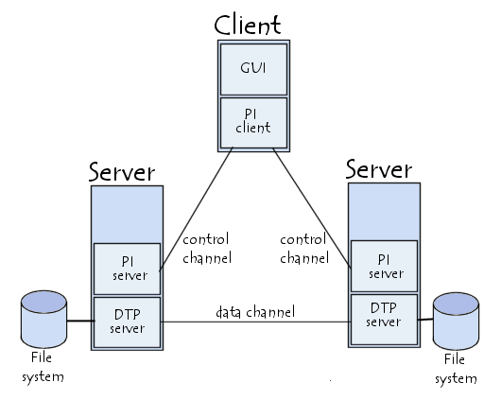

Slide 22
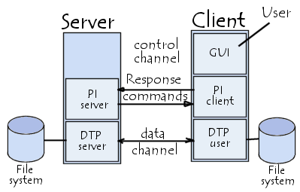

Slide 23
Thiết Lập Kênh
Thiết lập kênh điều khiển
Thiết lập kênh dữ liệu

Slide 24
Thiết Lập Kênh Điều Khiển
Phía User-PI tạo kết nối bằng việc mở một kết nối TCP từ một cổng bất kỳ đến cổng 21 trên Server
Sau khi TCP được cài đặt, kênh điều khiển được thiết lập, cho phép các lệnh được truyền từ User-PI tới Server-PI. Server trả lời lại bằng các mã.
Đăng nhập người dùng: 2 mục đích
Điều khiển truy cập:
Chọn nguồn cung cấp:
Trình tự truy cập và chứng thực trong FTP:
Người dùng gửi Username bằng lệnh USER và Password bằng lệnh PASS
Server liểm tra tên người dùng và Password trong database người dùng

Slide 25
Thiết Lập Kênh Dữ Liệu
Phương thức chủ động (Active Mode)
Phương thức bị động (Passive Mode)

Slide 26
Thiết Lập Kênh Dữ Liệu
Phương thức chủ động (Active Mode):
Phía Client thiết lập một kết nối điều khiển từ cổng bất kỳ của nó tới cổng 21 của Server và gửi lệnh PORT
Phía Server gửi lại ACK xác nhận về cổng lệnh của Client
Phía Server khởi tạo kênh dữ liệu qua cổng 20 đến một cổng của Client mà được định nghĩa trong lệnh PORT
Sau khi phía Client chấp nhận, kênh được khởi tạo, dữ liệu được truyền đi

Slide 27
Thiết Lập Kênh Dữ Liệu
Ví dụ: Cách tính số hiệu cổng :
PORT 192, 168, 0, 17, 10, 223
➔ PORT = 10*256 + 223

Slide 28
Thiết Lập Kênh Dữ Liệu
FTP Client FTP Server
Control Port Control Port
2782 21
Data Port Data Port
2783 20

Slide 29
Thiết Lập Kênh Dữ Liệu
Phương thức bị động (Passive Mode):
Phía Client thiết lập một kết nối điều khiển từ cổng bất kỳ của nó tới cổng 21 của phía Server
Phía Client sử dụng lệnh PASV để yêu cầu Server rằng nó muốn dùng phương thức điều khiển dữ liệu bị động
Phía Server trả lời lại một giá trị cổng. Phía Client thiết lập kênh dữ liệu đến cổng vừa nhận được trên Server.
Sau khi Server chấp nhận kết nối, dữ liệu bắt đầu được truyền đi.

Slide 30
Thiết Lập Kênh Dữ Liệu
Ví dụ: Cách tính số hiệu cổng từ số liệu được trả về sau khi gửi lệnh PASV:
227 Entering Passive Mode (14,162,87,143,242,100)
➔ PORT = 242*256 + 100

Slide 31
Thiết Lập Kênh Dữ Liệu
FTP Client FTP Server
Control Port Control Port
2782 21
Data Port Data Port
2783 62052

Slide 32
Biểu Diễn Dữ Liệu Và Lưu Trữ
Kiểu Dữ Liệu (Data Type)
Cấu Trúc Dữ Liệu (Data Structures)

Slide 33
Kiểu Dữ Liệu
Kiểu ASCII (ASCII Type):
Là kiểu mặc định
Chủ yếu dành cho việc chuyển giao các tệp văn bản
Sử dụng các tiêu chuẩn NTV-ASCII đại diện
Kiểu EBCDIC (EBCDIC Type):
Chuyển đổi có hiệu quả giữa các máy chủ có sử dụng EBCDIC cho các kí tự đại diện bên trong
Dữ liệu được biểu diễn dưới dạng kí tự EBCDIC 8-bit
Mã kí tự là điểm khác biệt duy nhất giữa EBCDIC và ASCII
Kết thúc dòng hiếm khi được sử dụng với kiểu EBCDIC cho các mục đích của cấu trúc biểu diễn

Slide 34
Kiểu Dữ Liệu
Kiểu ảnh (Image Type):
Dữ liệu được gửi đi dưới dạng các bit liên tiếp, được đóng gói vào các byte truyền 8-bit
Cấu trúc của hệ thống lưu trữ có thể cần phần đệm
Phần đệm chuyển đổi cần được công khai
Dành cho việc lưu trữ, truy xuất dữ liệu của tệp và chuyển đổi dữ liệu nhị phân
Kiểu cục bộ (Local Type):
Dữ liệu được truyền bằng các byte logic có kích thước quy định
Khi dữ liệu đến máy chủ tiếp nhận, nó sẽ biến đổi theo kích thức phụ thuộc vào kích thước byte logic

Slide 35
Cấu Trúc Dữ Liệu
Cấu trúc tệp (File Structure):
Mặc định được giả định nếu lệnh STRU không được sử dụng
Không có cấu trúc bên trong, các tệp được xem như một chuỗi các byte dữ liệu liên tiếp
Cấu trúc tự nhiên của một tệp phụ thuộc vào việc lưu trữ nó trên các máy chủ.
Cấu trúc bản ghi (Record Structure):
Phải được chấp nhận cho các tệp văn bản (các tệp kiểu ASCII hoặc EBCDIC) bởi các nhà triển khai FTP.
File được tạo thành từ một dãy các bản ghi

Slide 36
Cấu Trúc Dữ Liệu
Cấu trúc trang (Page Structure):
Để truyền các tệp tin không liên tục, FTP định nghĩa một cấu trúc trang
Để cung cấp các kích thước các trang khác nhau và liên kết thông tin, mỗi trang được gửi cùng với tiêu đề trang
Các trường được định nghĩa trong tiêu đề trang:
Độ dài tiêu đề
Chỉ số trang
Độ dài dữ liệu
Kiểu trang
Tất cả các trường là một byte logic về chiều dài. Kích thước byte logic được xác định bởi lệnh TYPE

Slide 37
Phương Thức Truyền (Transmission Modes)
Phương thức Luồng (Stream Mode)
Phương thức Khối (Block Mode)
Phương thức Nén (Compressed Mode)

Slide 38
Phương Thức Truyền
Phương thức luồng (Stream Mode):
Dữ liệu được truyền đi dưới dạng luồng byte không cấu trúc; không hạn chế sử dụng kiểu đại diện; cấu trúc bản ghi được chấp nhận
Trong một tệp cấu trúc bản ghi EOR và EOF sẽ được chỉ định bởi một mã điều khiển 2 byte
Nếu cấu trúc là một cấu trúc tệp, EOF được chỉ định bởi các máy chủ gửi đóng kết nối dữ liệu.
Là phương thức được sử dụng nhiều nhất trong triển khai FTP thực tế
Phương thức khối (Block Mode):
File được truyền đi dưới dạng một dãy các khối dữ liệu

Slide 39
Phương Thức Truyền
Không hạn chế sử dụng kiểu đại diện cấu trúc bản ghi được chấp nhận
Mỗi khối này có một trường tiêu đề 3 byte cho biết độ dài của khối dữ liệu và thông tin của khối dữ liệu
Descriptor Byte Count
Trường tiêu đề
8-bit bậc cao đại diện cho mã mô tả: 128, 64, 32, 16
16-bit bậc thấp đại diện cho trường đếm cho biết tổng độ dài dữ liệu của khối
8 bit 16 bit

Slide 40
Phương Thức Truyền
Phương thức nén (Compressed Mode):
Có 3 loại thông tin được gửi đi: dữ liệu chính quy, dữ liệu nén, thông tin điều khiển

Slide 41
Tổng quan
Truyền tải dữ liệu
Các mở rộng với IPv6 và NATs
Các mở rộng về bảo mật
Giới thiệu về FTP Client của nhóm

Slide 42
Truyền tải dữ liệu
Truyền tải dữ liệu
Khởi động lại quá trình tải tệp xuống
Tải tệp xuống và tải tệp lên
Một số vấn đề khi truyền tệp

Slide 43
Tải tệp xuống và tải tệp lên
Trước khi truyền tải tệp ta có thể gửi đi các lệnh TYPE, MODE, STRU để lựa chọn kiểu cho dữ liệu truyền đi, cấu trúc tệp truyền đi và phương thức truyền.
Sau khi thiết lập xong kênh dữ liệu, Client sẽ kết nối đến Server qua giao thức TCP/IP (bị động).

Slide 44
Tải tệp xuống và tải tệp lên
Tải tệp xuống
Tải tệp lên
Qua kênh điều khiển Client gửi đi lệnh “RETR” để lấy một tệp từ Serve-DTP về.
Nếu thành công Server trả về thông điệp “150 Opening data channel for file download from server of …”
Sau khi truyền tệp xong Server sẽ tự đóng kênh dữ liệu và trả về mã 226.
Qua kênh điều khiển Client gửi đi lệnh “STOR” để yêu cầu Server-DTP lưu trữ tệp được gửi lên qua kênh dữ liệu.
Nếu thành công Server trả về thông điệp “150 Opening data channel for file upload to server of …”
Sau khi truyền tệp xong, Client phải tự đóng kênh dữ liệu. Sau đó, Server trả về mã 226.

Slide 45
Một vài vấn đề có thể xảy ra khi truyền tệp
Khi đang truyền tệp kết nối bị gián đoạn.
Tệp đã tồn tại ở máy đích. Tệp không tồn tại ở máy nguồn.
Người dùng không có quyền truy cập hoặc tạo tệp.
Trong quá trình truyền tải, kênh điều khiển không hoạt động.
Kích thước tệp vượt quá khả năng lưu trữ.
Truyền tải tệp với kích thước lớn.

Slide 46
Khởi động lại quá trình tải tệp xuống
Để phục vụ cho quá trình khởi động lại quá trình tải tệp nhóm em định nghĩa một cấu trúc gọi là bản ghi lịch sử để lưu trữ các thông tin cần thiết để khởi động lại quá trình tải, bao gồm:
Vị trí byte bắt đầu.
Số byte đã truyền được.
Cờ cho biết quá trình tải đã hoàn tất hay chưa.
Kích thước tệp.
Đường dẫn tệp nguồn.
Đường dẫn tệp đích.
Sau khi đã có các thông tin cần thiết, dùng lệnh “REST” để bắt đầu tải lại tệp từ một vị trí byte nào đó.

Slide 47
Khởi động lại quá trình tải tệp xuống
REST <SP> <marker> <CRLF>
0
Tệp
MARKER

Slide 48
Các mở rộng với IPv6 và NATs
Được định nghĩa trong RFC 2428.
Các lệnh PORT, PASV được thay thế bằng các lệnh EPRT, EPSV.
Lệnh EPSV yêu cầu Server lắng nghe trên một cổng dữ liệu và đợi một kết nối tới.
Lệnh EPSV có thể có một hoặc không có tham số.
EPSV<space><net-prt>
Lệnh: EPSV ALL được sử dụng sẽ tạo ra một "fast path“.

Slide 49
Các mở rộng với IPv6 và NATs
Dùng lệnh EPSV mang lại lợi ích cho hiệu năng của việc truyền tải dữ liệu qua tường lửa hoặc NATs.
Sử dụng lệnh EPSV không yêu cầu NATs chuyển đổi địa chỉ mạng trong lưu lượng tin khi nó được chuyển tiếp. NATs sẽ chuyển đổi địa chỉ nếu lệnh EPRT được sử dụng.

Slide 50
Các mở rộng về bảo mật
Được định nghĩa trong RFC 2228.
Các yêu cầu đặt ra trong việc bảo mật giao thức FTP
Authentication (Sự xác nhận): Sự xác minh danh tính của một máy khách hoặc của một máy chủ một cách an toàn.
Authorization (Sự cho phép): Là quá trình xác nhận tính hợp lệ của một người dùng cho đăng nhập.
Integrity (Tính toàn vẹn): Dữ liệu, lệnh, thông điệp trả lời được truyền đi một cách nguyên vẹn, không bị sửa đổi trong quá trình truyền.
Confidientiality (Tính tin cậy): Dữ liệu, lệnh, thông điệp trả lời được đảm bảo không bị giả mạo.

Slide 51
New FTP Commands
AUTH
Authentication/Security Mechanism
Dùng để nói với Server kỹ thuật bảo mật mà Client muốn sử dụng.
ADAT
Authentication/Security Data
Dùng để trao đổi dữ liệu bảo mật giữa Client và Server trong trường hợp Server cần thêm thông tin bảo mật sau khi chấp nhận lệnh AUTH.
PBSZ
Protection Buffer Size
Ấn định kích thước bộ đệm lớn nhất cho việc gửi và nhận trong quá trình truyền dữ liệu.
PROT
Data Channel Protection Level
Chỉ định cho Server mức bảo vệ kênh dữ liệu mà Client và Server sẽ sử dụng.

Slide 52
New FTP Commands
MIC
Integrity Protected Command
Bảo vệ tính toàn vẹn “safe”
CONF
Confidentiality Protected Command
Bảo vệ tính tin cậy "confidential"
ENC
Privacy Protected Command
Bảo vệ cả tính toàn vẹn và tính tin cậy “private”
CCC
Clear Command Channel

Slide 53
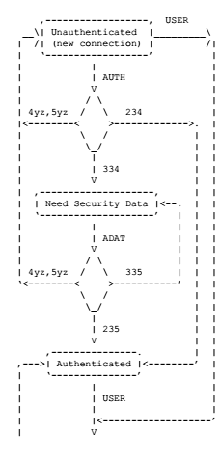
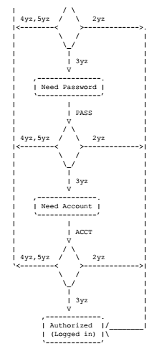

Slide 54
Giới thiệu về Chương trình FTP Client
Chương trình có các tính năng chính:
Đăng nhập được vào File Zilla Server và thực hiện được một số lệnh đơn giản: MLSD, TYPE, CWD, PWD, SIZE, PASV.
Tải tệp xuống và tải tệp lên.
Dùng đa luồng để có thể tải xuống cùng lúc nhiều tệp từ một Server. Đa tiến trình để làm việc cùng lúc với nhiều Server khác nhau.
Trong quá trình tải có thể dừng (Stop) và sau đó khởi động lại quá trình tải (Restart).
Cấu trúc chương trình: gồm hai thành phần chính
FTP Client: Quản lý tất cả các phiên làm việc với các Server khác nhau.
FTP Session: Quản lý một phiên làm việc (Kết nối và làm việc trên một Server).

Slide 55
Thiết lập một kênh điều khiển phụ để quản lý kênh dữ liệu riêng của các luồng.
Vấn đề khó khăn trong đa luồng là việc sử dụng các tài nguyên chung.
Kênh điều khiển chính
User
Server
Kênh điều khiển phụ 1
Kênh dữ liệu 1
Kênh điều khiển phụ 2
Kênh dữ liệu 2

Slide 56
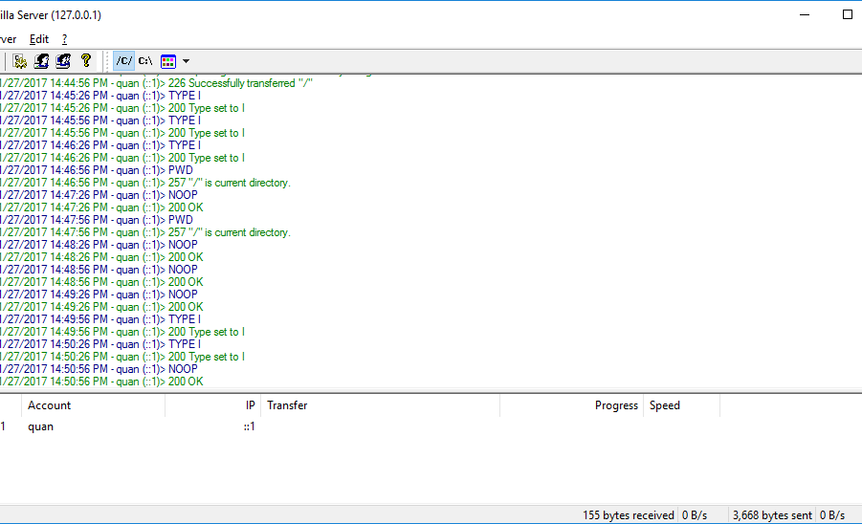
FileZilla Client keep-alive

Slide 57
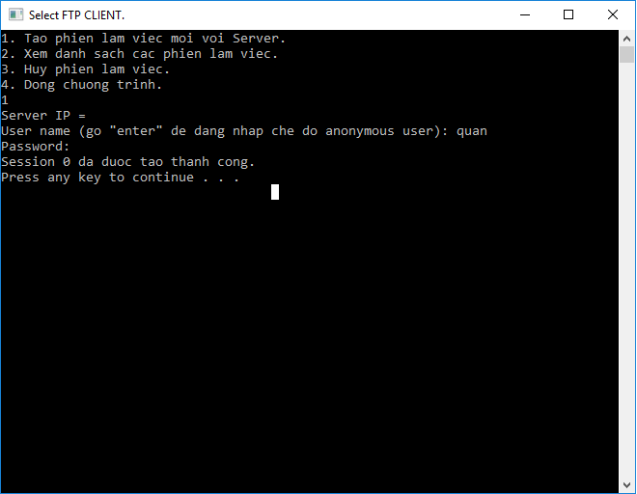
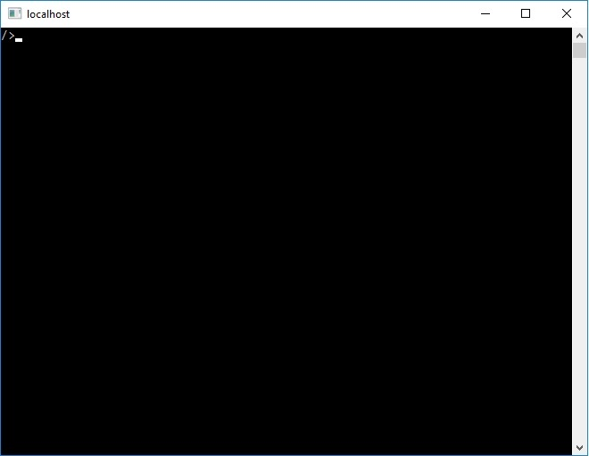
Một số hình ảnh về chương trình

Slide 58
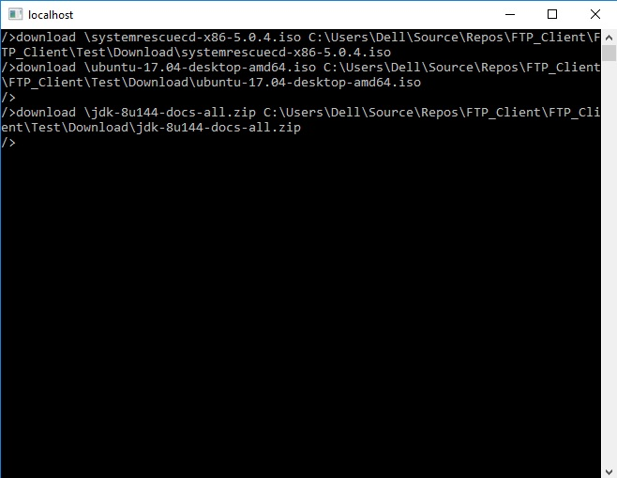
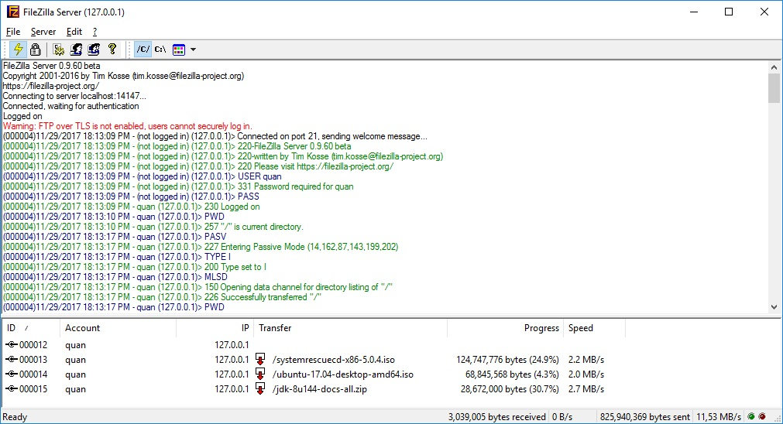
Một số hình ảnh về chương trình

Slide 59
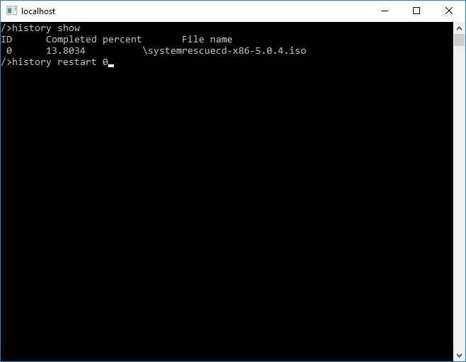
Một số hình ảnh về chương trình

Slide 60
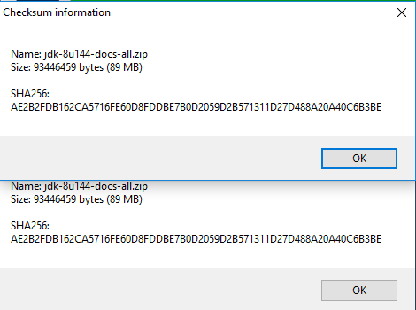
Dùng một phần băm để kiểm tra tính toàn vẹn

